Slide 1
INTRODUCCIÓN A LA TEORÍA DE GRAFOS: El problema de los caminos más cortos
Antonio Hervás Jorge 2015

Slide 2

Matemática Discreta
Departamento de Matemática Aplicada
Problema de encontrar el/los camino/s más cortos
desde un vértice x
a otro y/o
al resto de los vértices
del grafo.
entre todos y cada uno
de los vértices
del grafo.

Slide 3
Matemática Discreta
Departamento de Matemática Aplicada
• El problema de los caminos más cortos
con un sólo origen
• G = (V,E) un grafo dirigido.
• C = [ C(p,q) ]_{n × n} la matriz de pesos del grafo G.
• s ∈ V un vértice origen.
Determinar el coste del camino más corto del vértice origen s al resto de los vértices de V.
(El coste total del camino es la suma de los pesos de los arcos del camino)

Slide 4
Matemática Discreta
Departamento de Matemática Aplicada
Pesos de las aristas del grafo
POSITIVAS
NEGATIVAS
Algoritmo de
DIJKSTRA.
Algoritmo de
BELLMAN-FORD.

Slide 5
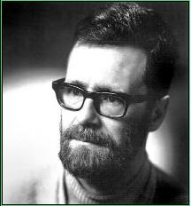
Matemática Discreta
Departamento de Matemática Aplicada
Algoritmo de DIJKSTRA.
• Los pesos C(p,q) de todas las aristas deben ser positivos.
Edger W. Dijkstra. 1930/2002

Slide 6
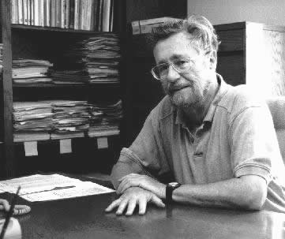
Matemática Discreta
Departamento de Matemática Aplicada
Algoritmo de DIJKSTRA.
Los pesos C(p,q) de todas las aristas deben ser positivos.
• Si una arista no está en el grafo le asignamos un peso + ∞.

Slide 7
Matemática Discreta
Departamento de Matemática Aplicada
Algoritmo de DIJKSTRA.
Los pesos C(p,q) de todas las aristas deben ser positivos.
Si una arista no está en el grafo le asignamos un peso + ∞
• A cada vértice se le asignará una etiqueta l(x_{i}).

Slide 8
Matemática Discreta
Departamento de Matemática Aplicada
Algoritmo de DIJKSTRA.
Los pesos C(p,q) de todas las aristas deben ser positivos.
Si una arista no está en el grafo le asignamos un peso + ∞.
A cada vértice se le asignará una etiqueta l(x_{i}).
- Representará una cota superior de la longitud del
camino más corto del vértice de partida al vértice x_{i}.

Slide 9
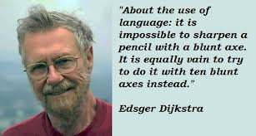
Matemática Discreta
Departamento de Matemática Aplicada
Algoritmo de DIJKSTRA.
Los pesos C(p,q) de todas las aristas deben ser positivos.
Si una arista no está en el grafo le asignamos un peso + ∞.
• A cada vértice se le asignará una etiqueta l(x_{i}).
- Representará una cota superior de la longitud del
camino más corto del vértice de partida al vértice x_{i}
.
- Será variable en principio, pero en cada iteración
se fijará una.

Slide 10
Matemática Discreta
Departamento de Matemática Aplicada
Algoritmo de DIJKSTRA.
Los pesos C(p,q) de todas las aristas deben ser positivos.
Si una arista no está en el grafo le asignamos un peso + ∞.
• A cada vértice se le asignará una etiqueta l(x_{i}).
- Representará una cota superior de la longitud del
camino más corto del vértice de partida al vértice x_{i}.
- Será variable en principio, pero en cada iteración
se fijará una.
• En cada iteración disminuyen las etiquetas de los vértices.
( A medida que se alcancen los vértices desde el vértice de partida)

Slide 11
Matemática Discreta
Departamento de Matemática Aplicada
Algoritmo de DIJKSTRA.
Los pesos C(p,q) de todas las aristas deben ser positivos.
Si una arista no está en el grafo le asignamos un peso + ∞.
• A cada vértice se le asignará una etiqueta l(x_{i}).
- Representará una cota superior de la longitud del
camino más corto del vértice de partida al vértice x_{i}.
- Será variable en principio, pero en cada iteración
se fijará una.
• En cada iteración disminuyen las etiquetas de los vértices.
( A medida que se alcancen los vértices desde el vértice de partida)
• El algoritmo acaba cuando se fije la etiqueta del
vértice buscado ( o todas las etiquetas sean fijadas)

Slide 12
Matemática Discreta
Departamento de Matemática Aplicada
Algoritmo de DIJKSTRA.
[Paso1] Sea s el vértice origen, asignarle una etiqueta
que será fija l(s) = 0.
l(x_{i}) = + ∞ ∀ x_{i} ∈ V /* variable */
Sea P = s.
[Paso 2] Para todo x_{i} ∈ Γ (P) con etiqueta variable,
actualizar las etiquetas:
l(x_{i}) = min [ l(x_{i}) , l(P) + C(P, x_{i}) ]
[Paso 3] Sea x_{i} = min [ l(x_{j}) ] , x_{j} con etiqueta variable.
[Paso 4] Marcar la etiqueta de x_{i} como fija y
hacer P =x_{i} .
*

Slide 13
Matemática Discreta
Departamento de Matemática Aplicada
[Paso 5]
(1) Si sólo se desea el camino de s a t.
Si P = t
entonces
l(P) es la longitud del camino más corto buscado
STOP.
sino ir al PASO2.
(2) Si se desean los caminos más cortos de s al resto
de los vértices.
Si todos los vértices tienen etiqueta fija
entonces estas indican las longitudes de los caminos
más cortos. STOP.
sino ir al PASO 2.

Slide 14
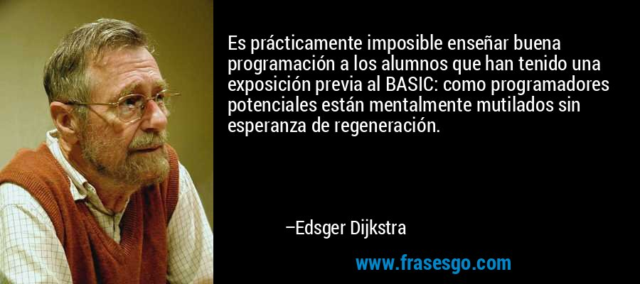
Matemática Discreta
Departamento de Matemática Aplicada
TEOREMA.
El algoritmo de DIJKSTRA suministra los caminos más
cortos de un vértice v al resto de vértices en un grafo conexo
con una matriz de pesos positivos.

Slide 15
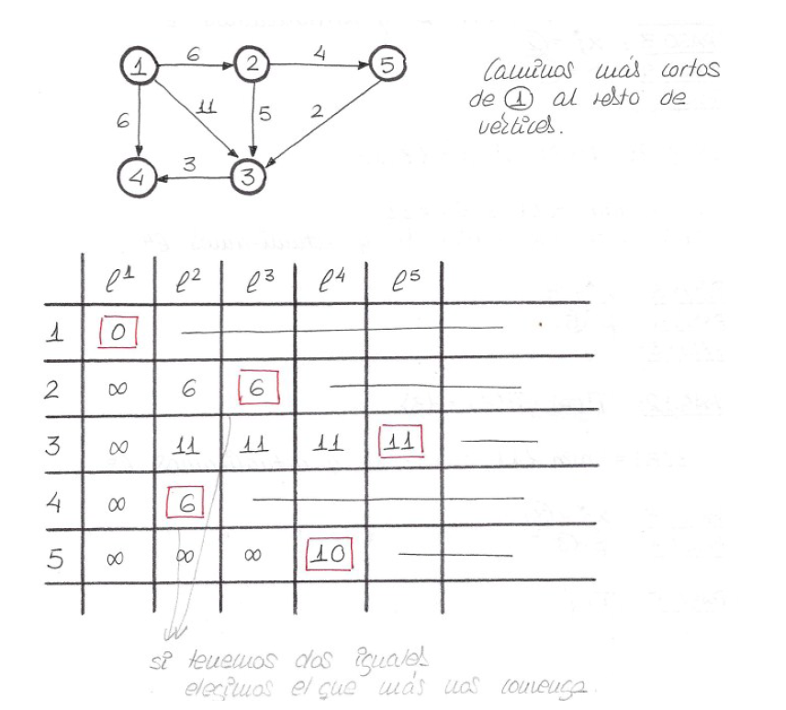
Matemática Discreta
Departamento de Matemática Aplicada

Slide 16
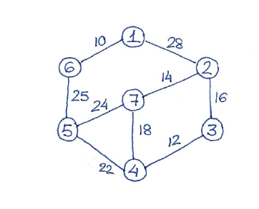
Matemática Discreta
Departamento de Matemática Aplicada

Slide 17
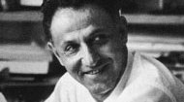
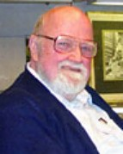
Matemática Discreta
Departamento de Matemática Aplicada
Algoritmo de BELLMAN-FORD.
• Proporciona el camino más corto entre dos o más vértices
de un grafo conexo.
Richard E. Bellman Richard E. Bellman
(26 de agosto 1920 – 19 marzo de 1984)
Lester Randolph Ford Jr.

Slide 18
Matemática Discreta
Departamento de Matemática Aplicada
Algoritmo de BELLMAN-FORD.
• Proporciona el camino más corto entre dos o más vértices
de un grafo conexo.
• Ponderado con matriz de pesos general ( positivos o negativos).

Slide 19
Matemática Discreta
Departamento de Matemática Aplicada
Algoritmo de BELLMAN-FORD.
Proporciona el camino más corto entre dos o más vértices
de un grafo conexo.
Ponderado con matriz de pesos general ( positivos o negativos).
No deben existir ciclos de peso total negativos.

Slide 20
Matemática Discreta
Departamento de Matemática Aplicada
Algoritmo de BELLMAN-FORD.
• Proporciona el camino más corto entre dos o más vértices
de un grafo conexo.
Ponderado con matriz de pesos general ( positivos o negativos).
No deben existir ciclos de peso total negativos.
• Se asignan etiquetas l^{k}(x) a los vértices.

Slide 21
Matemática Discreta
Departamento de Matemática Aplicada
Algoritmo de BELLMAN-FORD.
• Proporciona el camino más corto entre dos o más vértices
de un grafo conexo.
• Ponderado con matriz de pesos general ( positivos o negativos).
No deben existir ciclos de peso total negativos.
Se asignan etiquetas l^{k}(x) a los vértices.
- Representa la longitud del camino más corto del vértice
s al vértice x que contenga k o menos aristas.
- Permanecerán variables hasta la última iteración.

Slide 22
Matemática Discreta
Departamento de Matemática Aplicada
Algoritmo de BELLMAN-FORD.
• Proporciona el camino más corto entre dos o más vértices
de un grafo conexo.
• Ponderado con matriz de pesos general ( positivos o negativos).
• No deben existir ciclos de peso total negativos.
• Se asignan etiquetas l^{k}(x) a los vértices.
- Representa la longitud del camino más corto del vértice
s al vértice x que contenga k o menos aristas.
- Permanecerán variables hasta la última iteración.
- Al final de la iteración k calcularemos la etiqueta k + 1.

Slide 23
Matemática Discreta
Departamento de Matemática Aplicada
Algoritmo de BELLMAN-FORD.
• Proporciona el camino más corto entre dos o más vértices
de un grafo conexo.
• Ponderado con matriz de pesos general ( positivos o negativos).
• No deben existir ciclos de peso total negativos.
• Se asignan etiquetas l^{k}(x) a los vértices.
- Representa la longitud del camino más corto del vértice
s al vértice x que contenga k o menos aristas.
- Permanecerán variables hasta la última iteración.
- Al final de la iteración k calcularemos la etiqueta k + 1.
• El algoritmo acabará cuando calcule los caminos de longitud n - 1
( o los más largos si son de longitud menor ).

Slide 24
Matemática Discreta
Departamento de Matemática Aplicada
Algoritmo de BELLMAN-FORD.
[Paso 1] Inicialización.
S = Γ (s);
k = 1;
Y las etiquetas:
l¹ (s) = 0;
para los x_{i} ∈ Γ (s) : l^{k} (x_{i}) = C(s, x_{i})
para el resto de los vértices l^{k} (x_{i}) = ∞
[Paso 2] Para todo x_{i} Γ ∈ (S) actualizar las etiquetas:
l^{k+1} (x_{i}) = min [ l^{k} (x_{i}) , min_{x j∈ Ti} { l^{k} (x_{j}) + C(x_{j},x_{i}) } ]
T_{i} = Γ⁻¹ (x_{i}) ∩ S
l^{k+1} (x_{i}) = l^{k} (x_{i}) para x_{i} ∈ Γ (S) ¹

Slide 25
Matemática Discreta
Departamento de Matemática Aplicada
[Paso 3] Test de finalización.
a) Si k ≤ n-1 y ∀x_{i}, l^{k+1}(x_{i}) = l^{k}(x_{i}) ⇒ STOP.
Se han obtenido las longitudes de los caminos más cortos
y vienen dadas por las etiquetas actuales.
b) Si k < n-1 y hay algún x_{i} , l^{k+1}(x_{i}) ≠ l^{k}(x_{i}) ⇒ PASO 4.
c) Si k = n-1 y hay algún x_{i} , l^{k+1} ≠ l^{k}(x_{i}) ⇒
NO HAY SOLUCIÓN.
STOP.
[Paso 4] S = { x_{i} / l^{k+1} (x_{i}) ≠ l^{k} (x_{i}) }
S contiene los vértices cuyo camino más corto es de
cardinalidad k+1.
[Paso 5] k = k+1; ir al PASO 2.

Slide 26
Matemática Discreta
Departamento de Matemática Aplicada
• Camino mínimo entre todos
los vértices del grafo.

Slide 27
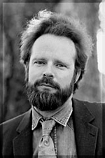
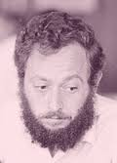
Matemática Discreta
Departamento de Matemática Aplicada
Algoritmo de FLOYD-WARSHALL.
• Actúa directamente sobre la matriz de pesos,
sin asignar etiquetas a los vértices.
Stephen Warshall.
1935/2006
Robert W. Floyd
1936/2001

Slide 28
Matemática Discreta
Departamento de Matemática Aplicada
Algoritmo de FLOYD-WARSHALL.
• Actúa directamente sobre la matriz de pesos,
sin asignar etiquetas a los vértices.
• Calcula la longitud de los caminos más cortos entre
todos los vértices del grafo.

Slide 29

Matemática Discreta
Departamento de Matemática Aplicada
Algoritmo de FLOYD-WARSHALL.
• Actúa directamente sobre la matriz de pesos,
sin asignar etiquetas a los vértices.
• Calcula la longitud de los caminos más cortos entre
todos los vértices del grafo.
• Detecta los ciclos de peso negativo (en el case de que existan).

Slide 30
Matemática Discreta
Departamento de Matemática Aplicada
C = (c_{ij})
• Matriz de pesos del grafo.
• Se actualiza en cada iteración.

Slide 31
Matemática Discreta
Departamento de Matemática Aplicada
C = (c_{ij})
• Matriz de pesos del grafo.
• Se actualiza en cada iteración.
Matriz de pesos de un grafo donde:
- los vértices son los del grafo original
- las aristas son los caminos más cortos con k o
menos aristas en el grafo de partida.
C^{k}

Slide 32
Matemática Discreta
Departamento de Matemática Aplicada
• Al principio, la diagonal de la matriz C sólo hay ceros.
• Si algún valor de la diagonal se hace negativo
⇓
Ciclo de peso total negativo.
⇓
No hay solución.
• En otro caso tras n iteraciones obtendremos la matriz
con las longitudes de los caminos más cortos.

Slide 33
Matemática Discreta
Departamento de Matemática Aplicada
Algoritmo FLOYD-WARSHALL.
[Paso 1] k = 0
[Paso 2] k = k+1
[Paso3] ∀ i ≠ k / c_{ik} ≠ ∞
∀ j ≠ k / c_{kj} ≠ ∞
[Paso4] a) Si ∃ c_{ii} < 0 ⇒ STOP,circuito de pesos negativos.
b)Si ∀ i, c_{ii} ≥ 0 ^ k = n ⇒ STOP.
[c_{ij}] _{n×n} representa las longitudes de los caminos más cortos de x_{i} a x_{j}
c) c_{ii} > 0 , ∀ i, k < n ⇒ ir al PASO 2.
c_{ij} = min { c_{ij}, c_{ik} + c_{kj} }

Slide 34
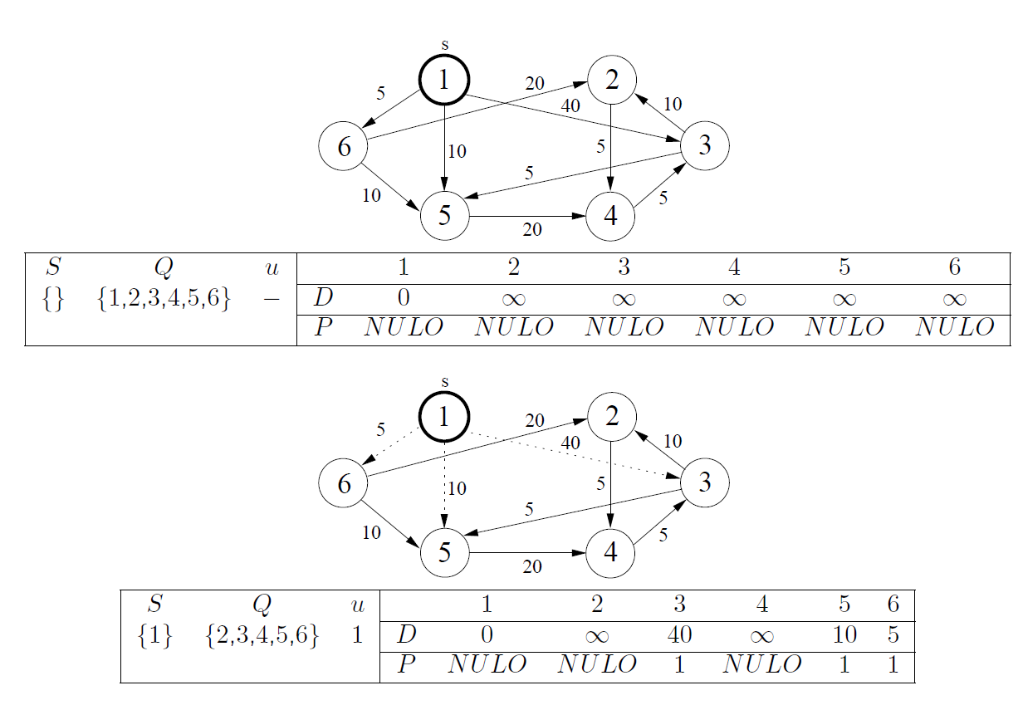
Aplicando DIJKSTRA

Slide 35
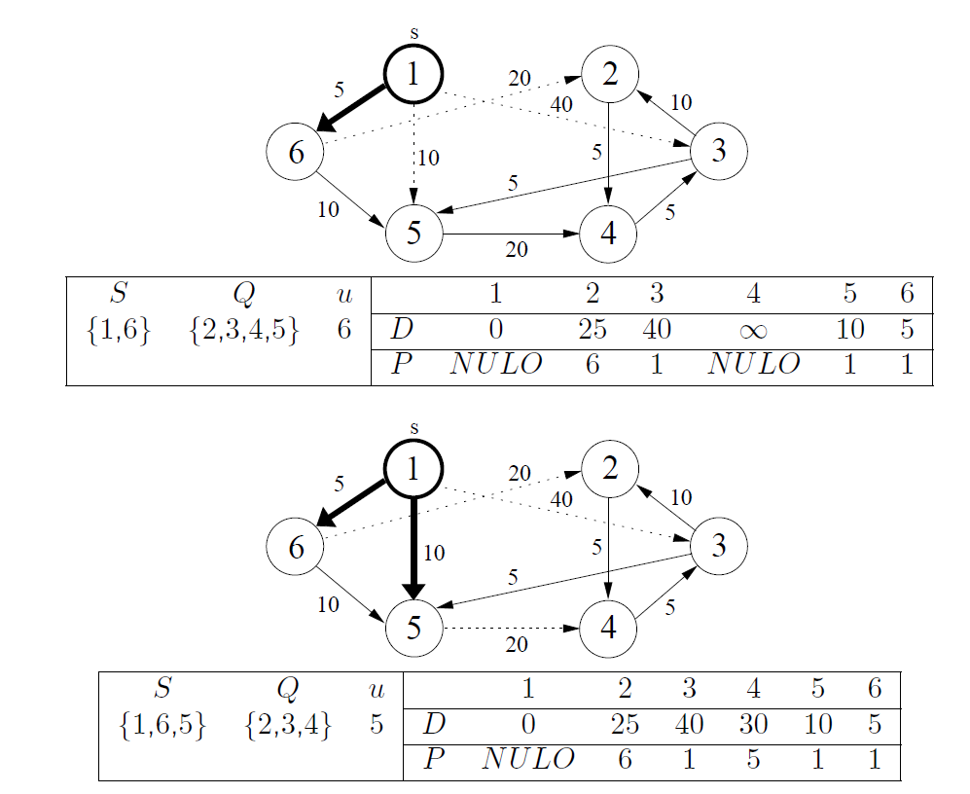
Aplicando DIJKSTRA

Slide 36
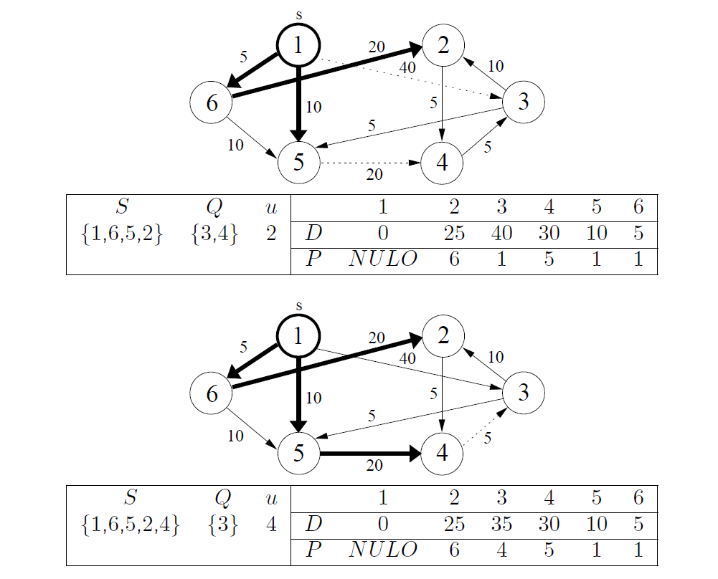
Aplicando DIJKSTRA

Slide 37
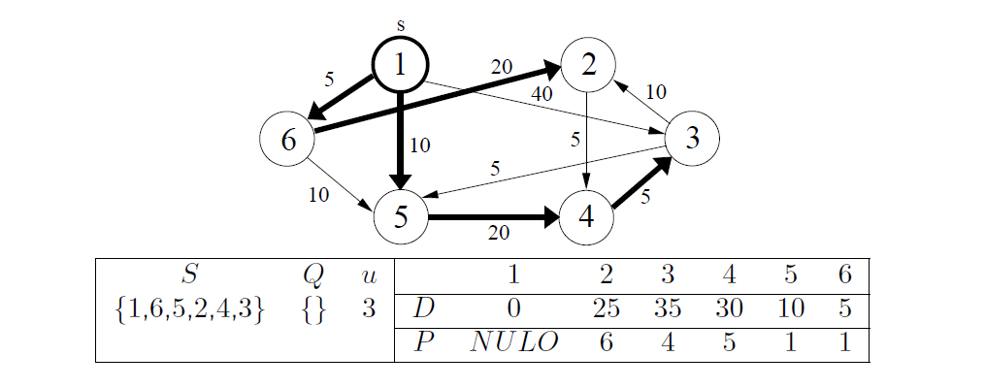
Aplicando DIJKSTRA

Slide 38
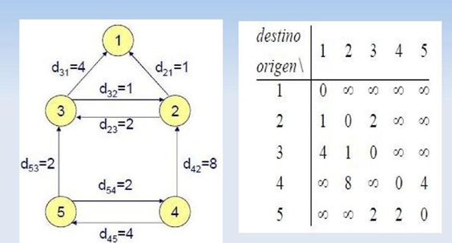
Aplicando BELLMAN-FORD

Slide 39
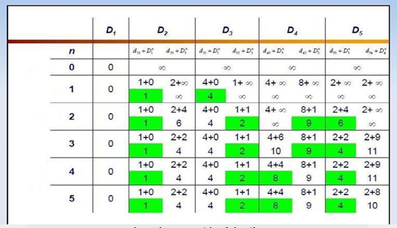
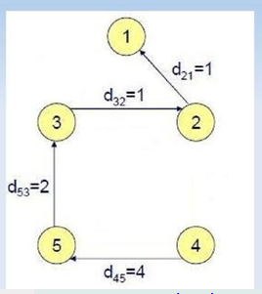
Aplicando BELLMAN-FORD

Slide 40
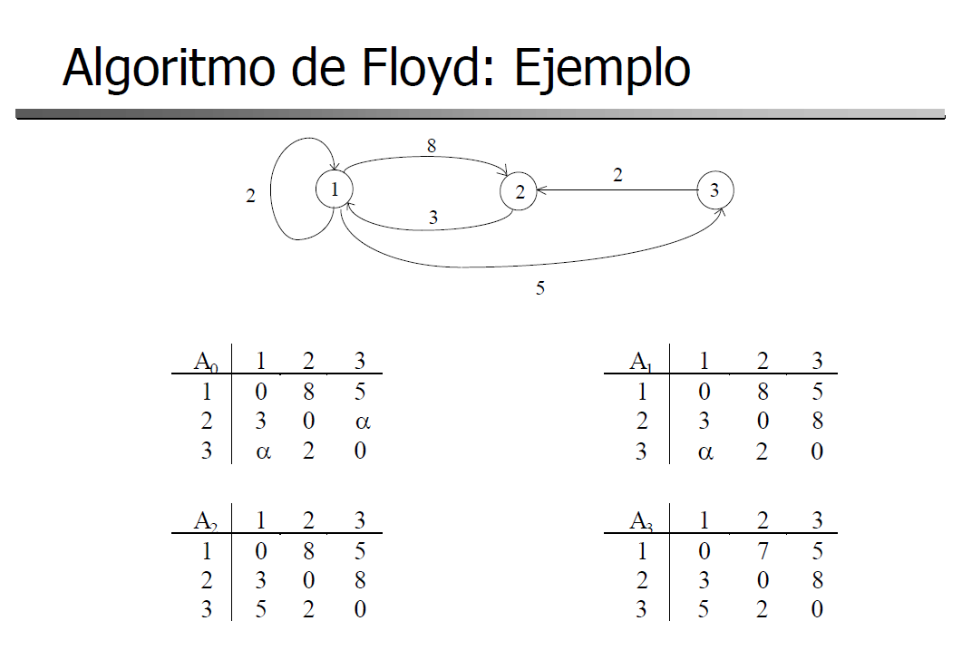
Aplicando FLOYD- WARSHALL
Aplicar Warshall a los dos grafos anteriores.

Slide 42
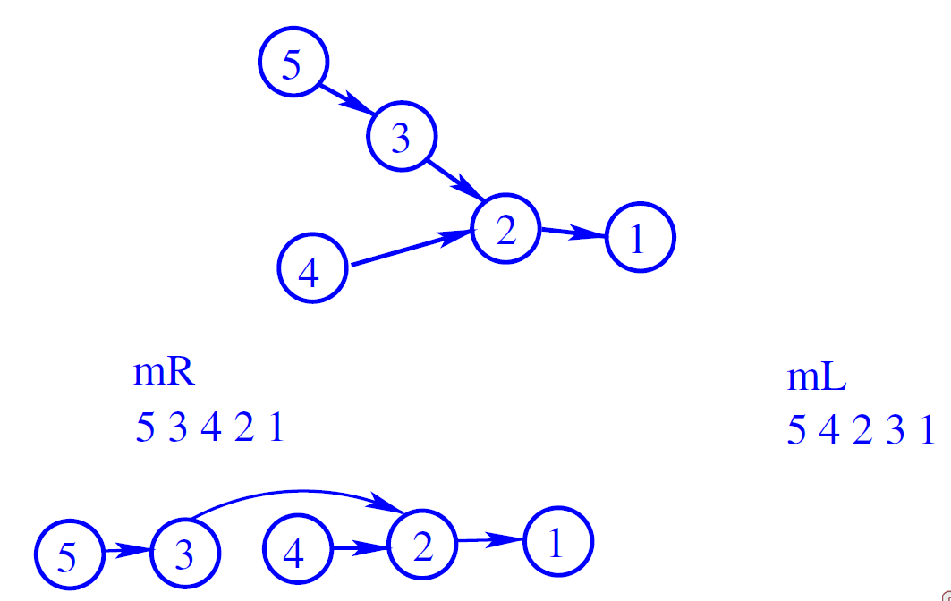
Aplicando ORDEN TOPOLOGICO

Slide 43
Matemática Discreta
Departamento de Matemática Aplicada

